Slide 1
Заявитель. Местоположение земельного участка | Суть обращения | Территориальная зона | Градостроительный регламент
Тюменская область, город Тобольск, улица Мира, участок №20 | Предоставление разрешения на отклонение от предельных параметров разрешенного строительства объекта капитального строительства «Строительство детского сада в Нижнем посаде г. Тобольска»; Отклонение в части предельного количества этажей – 3 этажа. Указанное заявителем основание: иные характеристики неблагоприятные для застройки. | Охранная зона (ОЗ-19) объектов культурного наследия, расположенных в Подгорной части города Тобольска; Единая зона регулирования застройки и хозяйственной деятельности ЗРЗ 1-11; Территория объекта культурного наследия федерального значения «Дом, в котором с конца 1852 г. находилось основанное декабристами Девичье приходское училище», расположенного по адресу: г. Тобольск, Мира, 18 | Согласно Распоряжению Комитета по охране и использованию объектов историко-культурного наследия Тюменской области от 08.05.2018 N 39/18-р "Об утверждении границ объединенной зоны охраны объектов культурного наследия, расположенных в Подгорной части города Тобольска.

Slide 2
N пп. | Градостроительные регламенты | Охранная зона, единая охранная зона ОЗ-1 - ОЗ-19 | Единая зона регулирования застройки и хозяйственной деятельности ЗРЗ 1-1
1. | Основные виды разрешенного использования земельных участков, входящих в зону | - историко-культурная деятельность; - земельные участки (территории) общего пользования. | - размещения жилых помещений различного вида и обеспечения проживания в них; - здравоохранение; - образование и просвещение; - спорт; - культурное развитие; - религиозное использование; - общественное управление; - коммунальное, бытовое и социальное обслуживание; - осуществление предпринимательской деятельности в части размещения объектов делового управления, торговли, общественного питания, гостиничного обслуживания, банковской и страховой деятельности; - земельные участки (территории) общего пользования.
2. | Минимальный отступ от границ земельного участка | по сложившимся красным линиям застройки - 0 м; по другим сторонам - 3 м. | по сложившимся красным линиям застройки - 0 м; по другим сторонам - 3 м.
3. | Предельная высота застройки объектов капитального строительства | Определяются проектом регенерации (восстановления) историко-градостроительной среды на основании историко-архивных исследований. | Для основных строений высота от уровня земли до конька скатной кровли или до верхней отметки парапета при плоском решении крыши - 14 м. Для вспомогательных строений высота от уровня земли до конька скатной кровли - 10 м.
4. | Пропорции, масштаб и членение фасадов | Определяются проектом регенерации (восстановления) историко-градостроительной среды на основании историко-архивных исследований. | Не должны превышать визуальные параметры 2-этажного здания.
5. | Максимальный процент застройки в границах земельного участка | Определяются проектом регенерации (восстановления) историко-градостроительной среды на основании историко-архивных исследований. | 40% подземные сооружения с выполненным благоустройством над ними в площадь застройки не входят.
6. | Максимальная протяженность фасадов без разрыва в одной плоскости (глубина разрыва плоскости фасада не менее 1 м) | Определяются проектом регенерации (восстановления) историко-градостроительной среды на основании историко-архивных исследований. | по сложившимся красным линиям застройки - 20,00 м; в глубину квартала - 35,00 м
7. | Материал отделки фасадов | лицевой керамический одинарный кирпич (возможно использование фасонного кирпича), штукатурка, окраска фасадными красками, дерево, камень
8. | Конструкция крыши | Скатная крыша. | Скатная плоская крыша для общественных зданий).
9. | Материал кровли | Кровельная сталь | Кровельная сталь, металлочерепица

Slide 3
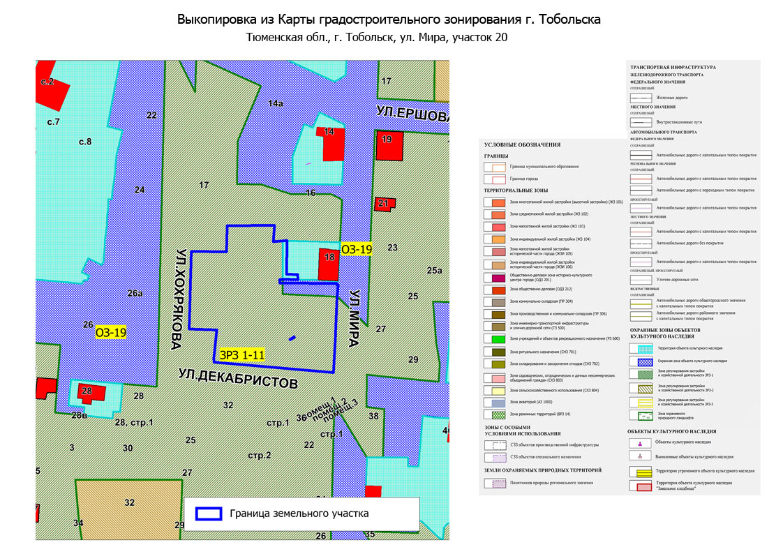

Slide 4
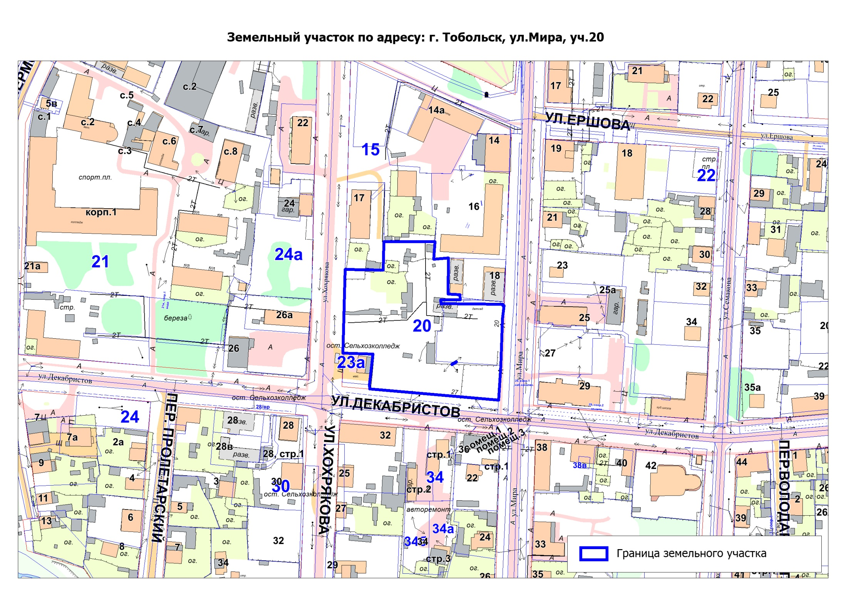

Slide 5
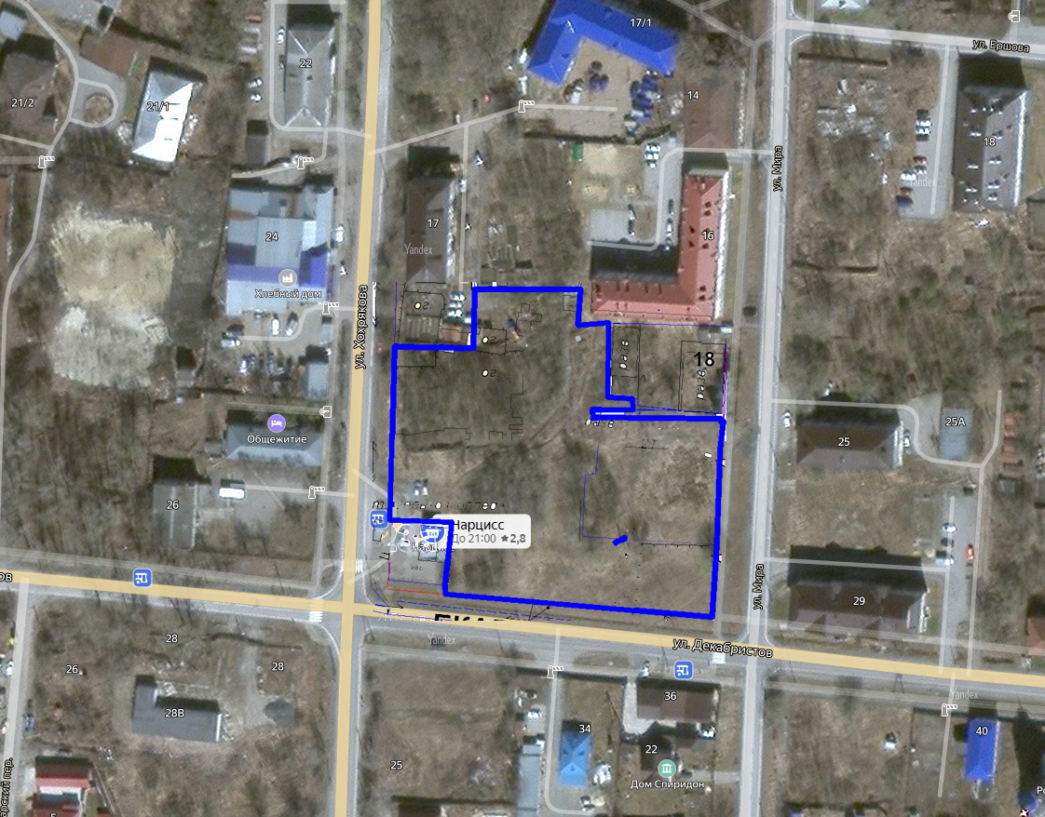

Slide 6
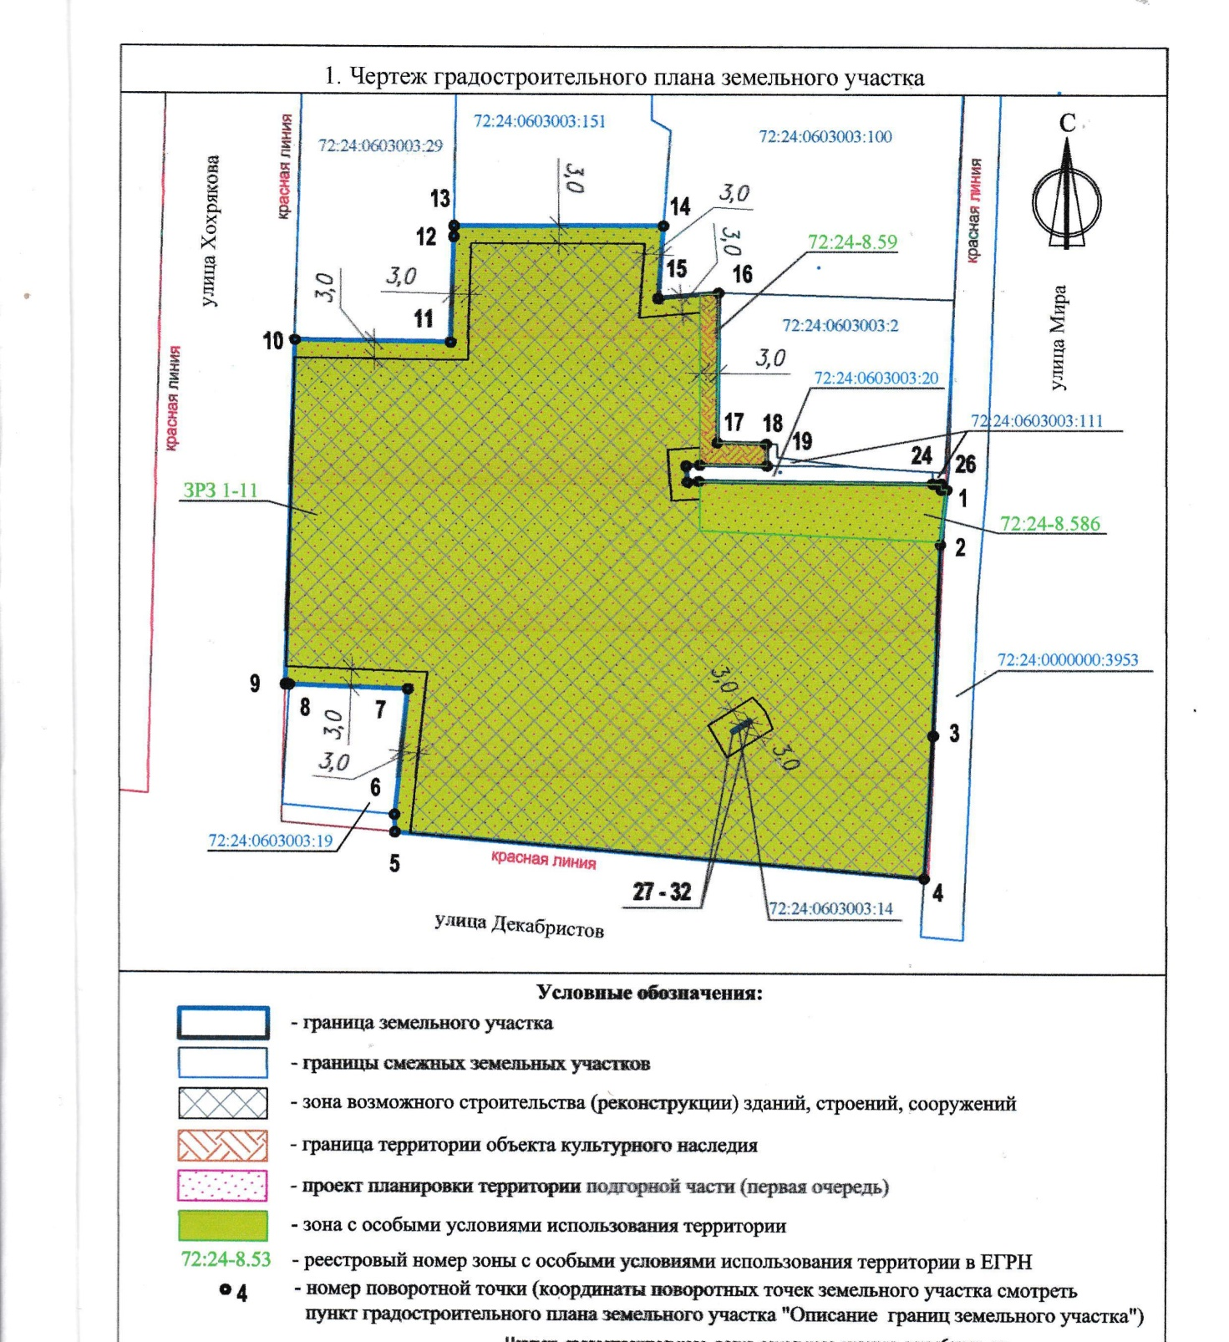

Slide 7
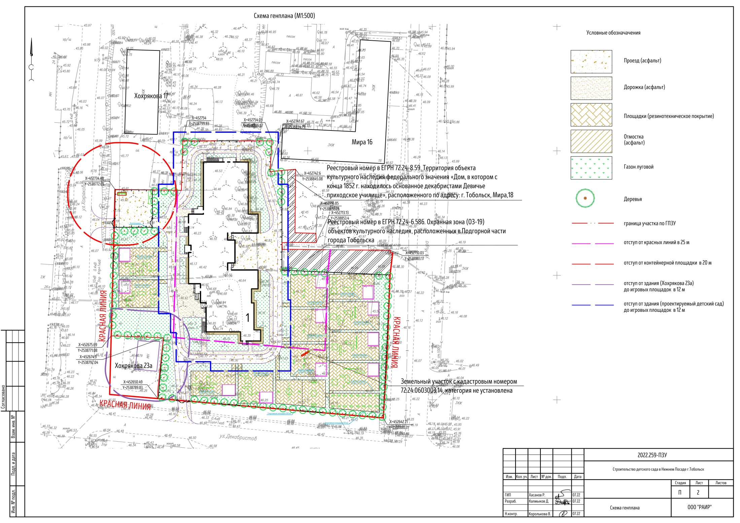

Slide 8
